Slide 1
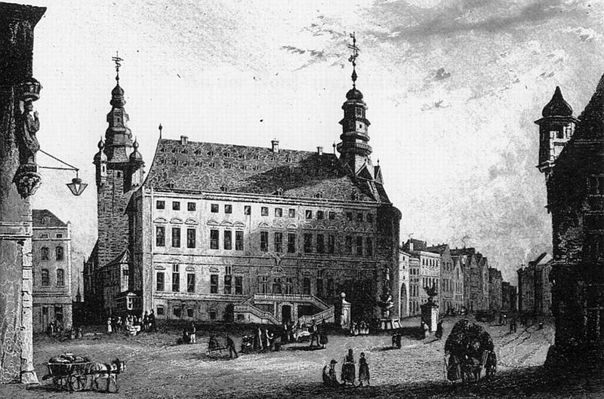
Das Rathaus
Marktplatz mit Rathaus Original ca. 10 × 15 cm Stahlstich: Henry Winkles

Slide 2
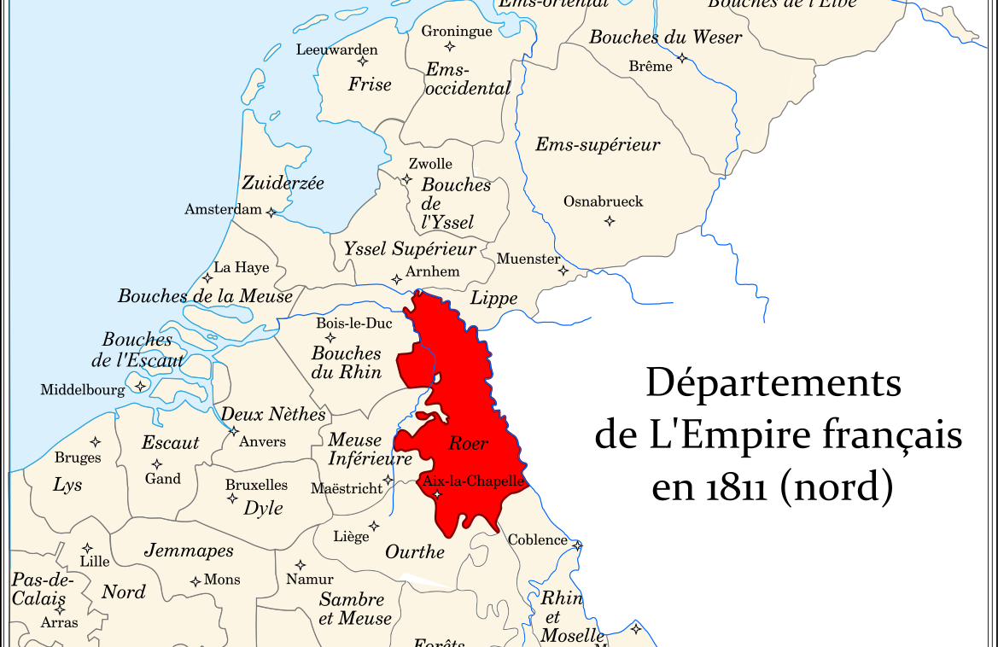
Département Roer 1811
Nördliche Départements des französischen Kaiserreichs 1811 Karte: Joostik

Slide 3
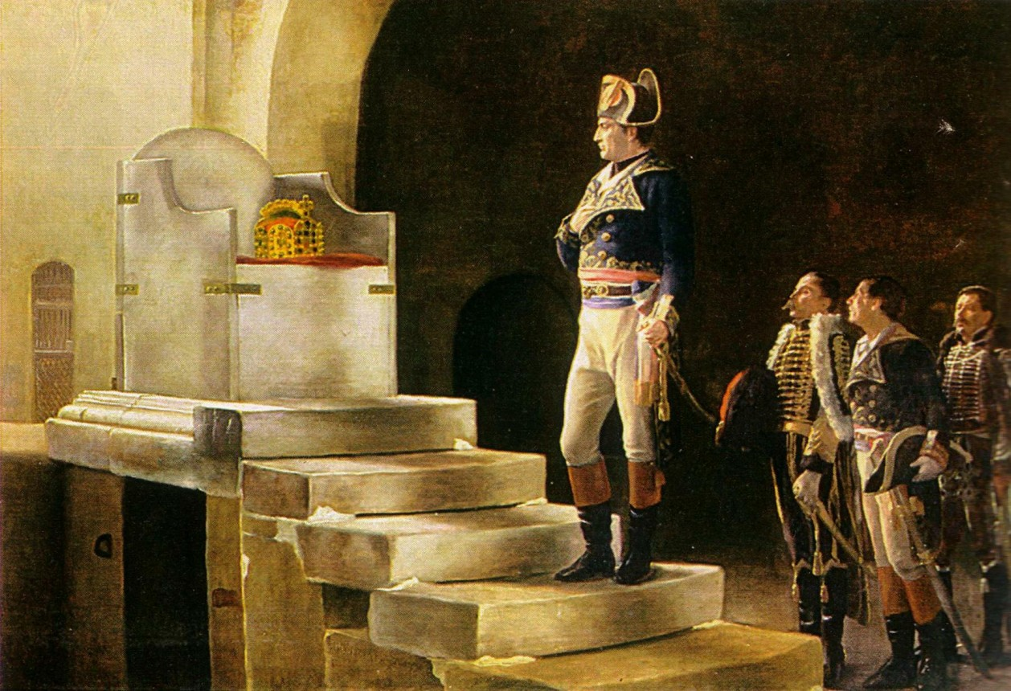
Napoleon
Napoleon vor dem Karls-Thron Gemälde: Henri-Paul Motte
Notes:
Henri-Paul Motte (1846–1922)

